Slide 1

Revitalizace značky Víno Mikulov,
spol. s r. o.

Slide 2
Seznámení s prezentací
1) značka Víno Mikulov
2) SWOT Analýza
3) Marketingový výzkum
4) Cíle
5) Marketingový mix

Slide 3

Víno Mikulov, spol. s r. o.
výroba a prodej všech druhů vín, především odrůdová jakostní vína
nejvýznamnější producent vín v ČR
využívá nejmodernější technologie při zpracování vín
člen skupiny Bohemia sekt
základní kapitál: 5 000 000,-

Slide 4
SILNÉ STRÁNKY
Maximalizovat Realizovat
SLABÉ STRÁNKY
Minimalizovat
Řešit
HROZBY
Monitorovat
Eliminovat
Vína z cizích zemí
PŘÍLEŽITOSTI
Maximalizovat
Realizovat
Tradice
Rychle rostoucí trh vína
Horší kvalita vína
Nízká cena
Kvalitní technologie
Vedoucí postavení na trhu
Zdravotní prospěšnost vína
Špatně zpracované www stránky
Absence e-shopu
Nedostatečná marketingová aktivita
Tradice pivovarnictví
Špačci

Slide 5
Marketingový výzkum
(kvantitativní- konkurence)

Slide 6


Analýza konkurence
vyšší kvalita, přívlastková vína
Znovín je dlouhodobým propagátorem „terroir“ a jeho vína pravidelně získávají prestižní mezinárodní ocenění.
moderní design, rozsáhlé portfolio vína
Dlouholetá tradice založeno 1936
Vinium, a.s. se angažuje v získávání dotací z rozpočtu Evropské unie

Slide 7

Ananlýza konkurence
Víno s puncem kvality
Nespočet ocenění (salon vín ČR, valtické vinné trhy, Weinparade Poysdorf)

Slide 8
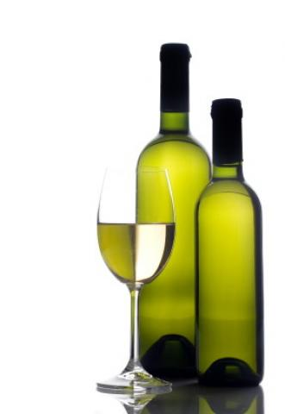
Marketingový výzkum
(zákazníci- kvalitativní)
Co si představíte pod značkou Víno Mikulov? (dívky ESF)
motýl
bílé víno
hrdlo z kterého se dobře pije
příjemně strávený večer
víno s olivami a sýrem

Slide 9
Analýza zákazníků
Název | Počet zákazníků | Orientace | Cíle
18 – 26 let | 360 000 | Zábava, mix drinky, cenově orientovaní | Zvýšit na 600 000
27 – 35 let | 360 000 | Zájem o zdravotní prospěšnost vína | Zvýšit na 600 000
35 a výše | 750 000 | Kvalita a spokojenost s výrobkem | Udržet počet 750 000

Slide 10
Cíle
Získat minimálně 20% na trhu alkoholických nápojů v segmentu lidí 18 – 35 let do konce roku 2010 (nyní 12%).
Udržet stávající zákazníky.
Omladit značku Víno Mikulov.
Sdělit zdravotní prospěch umírněné konzumace vína.

Slide 11
Strategie - Dosažení cílů
Naše strategie se bude skládat z následujících kroků:
zlepšení chuťové výraznosti vína při zachování ceny
uvedení velkoobjemových balení tzv. baginbox
sdělit zákazníkovi zdravotní prospěšnost pití vína
zvýraznění etikety

Slide 12
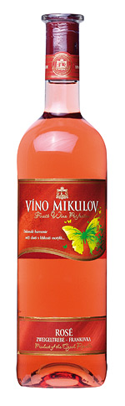
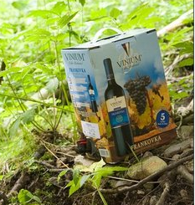
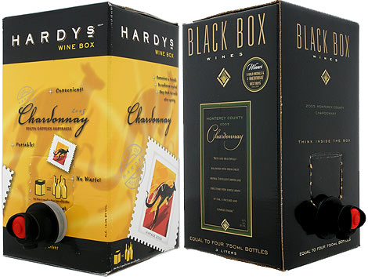
Marketingový mix
Produkt
zachování stávající lahve, zvýraznění
loga motýla na etiketě
Velkoobjemové
balení

Slide 13
Marketingový mix
Produkt- soustředit se na produkci bílých vín, červená jen doplňkově
zlepšit chuťovou výraznost vína
Price- udržovat cenu řady „motýl“ v nejnižší hladině lahvových vín tzn.
50-70Kč/láhev

Slide 14
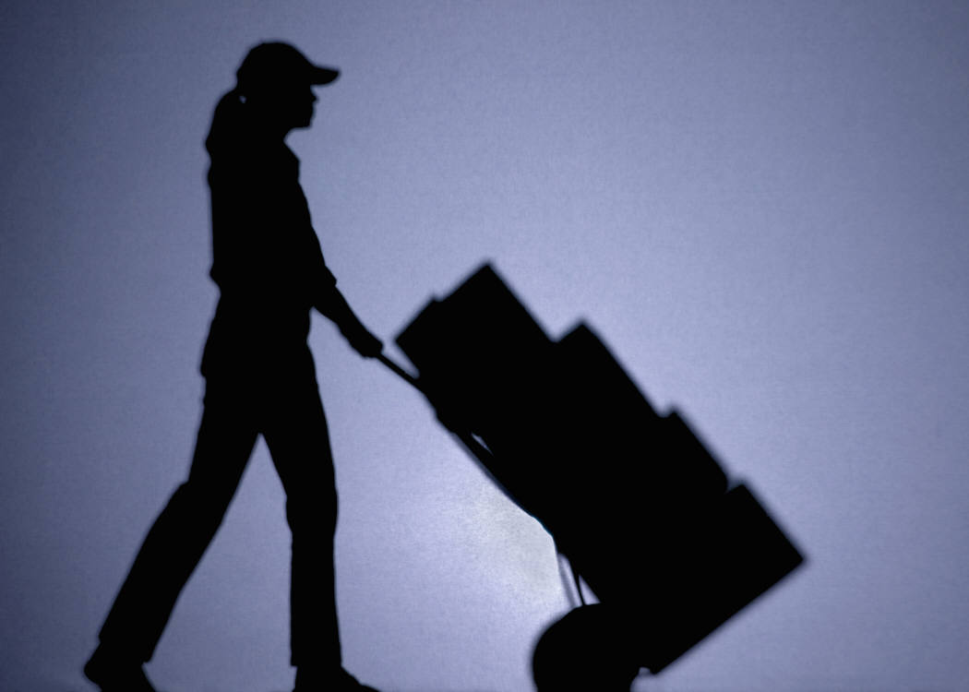
Marketingový mix
Place-distribuce
základem velkoobchodní a maloobchodní sítě
vinárny, vinotéky
restaurace a menzy
společenské akce
E-shop

Slide 15
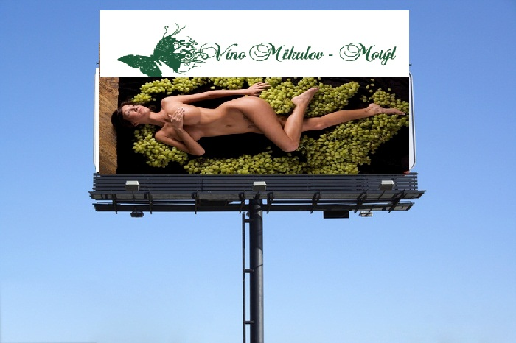
Marketingový mix
Promotion
Billboardy
přes léto svěží, vína, vínny, střik, bazén atd.
podzim vinobraní
vánoce, hodí k atmosféře, jídlu, ke kaprovi, dlouhým zimním večerům

Slide 16
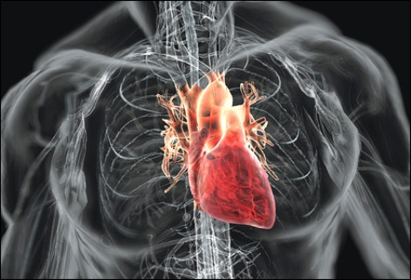
Marketingový mix
Promotion
Billboardy (50billboardů x 5000Kč x 6měsíců)
1 500 000Kč
Zpracování „nezávislé“ studie
o prospěšnosti pití mikulovského
vína, následná prezentace
v médiích (rádio, tisk)
1 000 000Kč
Reklama v TV – příliš drahá
1reklamní spot v délce cca 30sekund……250 000Kč (naČT)

Slide 17

Marketingový mix
Promotion
Internet- přepracování webových stránek, více informací, ceník, e-shop
500 000Kč
Místo klasické TV reklamy, zaměřit na internetové televize (stream), sponzorované odkazy, soutěže přes internet (variace probíhající soutěže „sbírka motýlů“)
2 000 000Kč

Slide 18
Marketingový mix
Podpora prodeje
Ochutnávky hypermarkety (zadání renomované agentuře – informovat zákazníka o nové výraznější chuti vína)
Degustace na netradičních místech (parky, festivaly, plesy)
1 000 000Kč
Celkem za reklamu 6 000 000Kč.

